Slide 1

Сессия-конференция Секции ядерной физики ОФН РАН «Физика фундаментальных взаимодействий»
Предполагаемые эксперименты по поиску электрического дипольного момента на установках комплекса NICA
Сергей Колокольчиков (ИЯИ РАН, МФТИ)
13 марта 2026
Исследование выполнено при поддержке гранта Российского Научного Фонда №25-72-30005.
13/03/2026
Колокольчиков С.
ЭДМ эксперименты на NICA
1

Slide 2
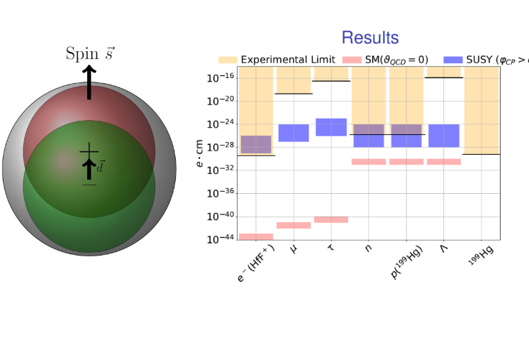
EDM today
13/03/2026
Колокольчиков С.
ЭДМ эксперименты на NICA
2

Slide 3
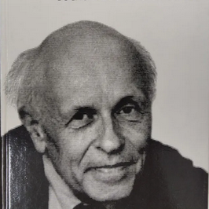
First message to search for Electric Dipole Moments(EDM) of fundamental particles: it came to understand the CP violation Second message for Electric Dipole Moments of fundamental particles: the baryon asymmetry of the Universe that represents the fact of the prevalence of matter over antimatter
In 1967 A.Sakharov has shown three necessary conditions for baryogenesis (initial creation of baryons)
• Baryon number violation;
• C-symmetry and CP-symmetry violation;
• Interactions out of thermal equilibrium
The analysis done by the AD Sakharov, showed that this CP-violation is absolutely necessary to explain why on earth and in the visible universe there is a MATTER, but there is practically no ANTIMATTER.
13/03/2026
Колокольчиков С.
ЭДМ эксперименты на NICA
3

Slide 4
Как мы собираемся мерить ЭДМ на установках НИКА
В соответствии с теоремой Эренфеста, которая гласит: «В квантовой механике средние значения координат и импульсов частицы, а также действующих на нее сил связаны между собой уравнениями, подобными соответствующим уравнениям классической механики».
Ю. Узиков (ОИЯИ) специально обосновал этот переход для спина, согласно которому в представлении классической физики «спин» означает среднее значение квантово-механического оператора спина.
13/03/2026
Колокольчиков С.
ЭДМ эксперименты на NICA
4

Slide 5
Цель работы
Рассмотрение специализированных «frozen» и «quasi-frozen spin» магнитооптических структур для пучка поляризованных дейтронов с энергией 135 МэВ/нуклон и протонов 250 МэВ.
В докладе представлены три возможные физические установки, использующие поляризованные пучки протонов и дейтронов в режиме «замороженного» и «квази-замороженного спина», которые могли бы быть адаптированы/разработаны для поиска электрического дипольного момента.
13/03/2026
Колокольчиков С.
ЭДМ эксперименты на NICA
5

Slide 6
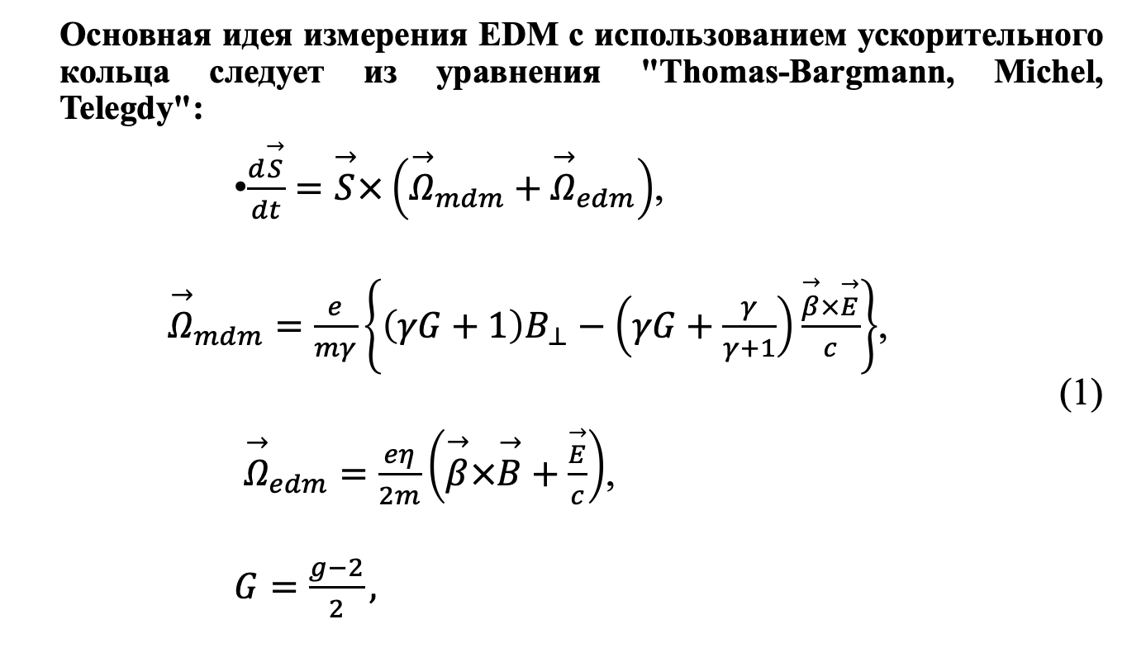
ОСНОВНОЙ ПРИНЦИП построения магнитооптической структуры накопительного кольца для исследования ЭДМ ЗАРЯЖЕННОЙ ЧАСТИЦЫ
Основная идея измерения EDM с использованием ускорительного кольца следует из уравнения "Thomas-Bargmann, Michel, Telegdy":
$\frac{d\overset{→}{S}}{dt}=\overset{→}{S}×\left({\overset{→}{Ω}}_{mdm}+{\overset{→}{Ω}}_{edm}\right)$,
${\overset{→}{Ω}}_{mdm}=\frac{e}{mγ}\left\{\left(γG+1\right)B_{⊥}−\left(γG+\frac{γ}{γ+1}\right)\frac{\overset{→}{β}×\overset{→}{E}}{c}\right\}$, (1)
${\overset{→}{Ω}}_{edm}=\frac{eη}{2m}\left(\overset{→}{β}×\overset{→}{B}+\frac{\overset{→}{E}}{c}\right)$,
$G=\frac{g−2}{2},$
13/03/2026
Колокольчиков С.
ЭДМ эксперименты на NICA
6

Slide 7
ПРИНЦИП построения магнитооптической структуры
Для накопления сигнала ЭДМ ориентация векторов спина и продольного импульса должны быть постоянно (или в среднем по времени) сонаправлены S → ↑↑ p.
Это условие называется «замороженностью» или в общем случае «квази-замороженностью» спина в зависимости от точности и способа его выполнения.
Исходя из этих условий все структуры могут быть отнесены
к двум классам: структуры с «замороженным» и «квази-замороженным» спином
13/03/2026
Колокольчиков С.
ЭДМ эксперименты на NICA
7

Slide 8
FDM основан на четырех фундаментальных особенностях: - измерение полной частоты прецессии спина, обусловленной электрическим и магнитным дипольными моментами в несовершенном кольце в вертикальной плоскости, с абсолютной статистической погрешностью ~10⁻⁷ рад/с для одного заполнения кольца; - положение элементов кольца остается неизменным при переходе от вращения по часовой стрелке (CW) к вращению против часовой стрелки (CCW); - калибровка эффективного фактора Лоренца с использованием измерения частоты прецессии спина в горизонтальной плоскости проводится попеременно в каждом вращении по часовой и против часовой стрелки; - устанавливается приблизительное соотношение между частотами спина в разных плоскостях таким образом, чтобы исключить их смешивание с вертикальной частотой ожидаемого сигнала ЭДМ на уровне статистической чувствительности, приближающемся к 10⁻²⁹ е см⁻¹.
Для поиска ЭДМ разработан Frequency Domain Method основанный исключительно на измерении частоты прецессии спина
13/03/2026
Колокольчиков С.
ЭДМ эксперименты на NICA
8

Slide 9
Frequency Domain Method: basic relationships
finally
Main idea: to make the contribution from EDM frequency into
the total frequency bigger than from MDM additions
13/03/2026
Колокольчиков С.
ЭДМ эксперименты на NICA
9

Slide 10
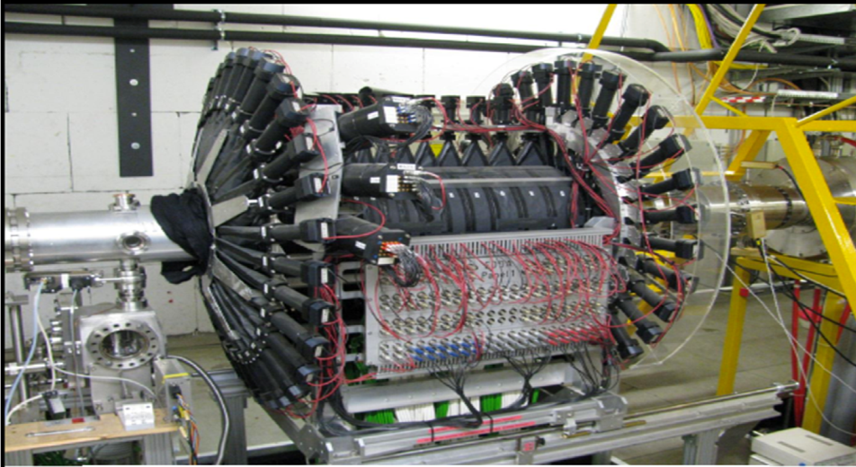
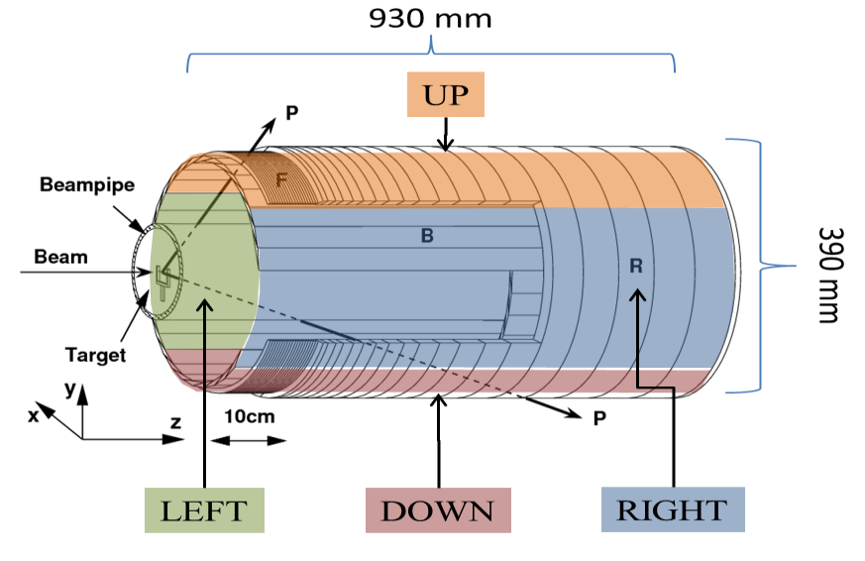
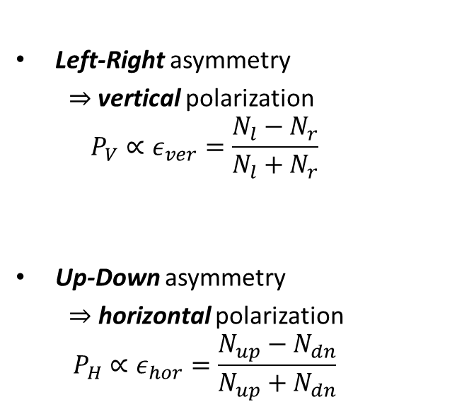
Для измерения частоты прецессии спина использовался EDDA Polarimeter
Left-Right asymmetry
$⇒$vertical polarization
$$P_{V}∝ε_{ver}=\frac{N_{l}−N_{r}}{N_{l}+N_{r}}$$
Up-Down asymmetry
$⇒$ horizontal polarization
$$P_{H}∝ε_{hor}=\frac{N_{up}−N_{dn}}{N_{up}+N_{dn}}$$
13/03/2026
Колокольчиков С.
ЭДМ эксперименты на NICA
10

Slide 11
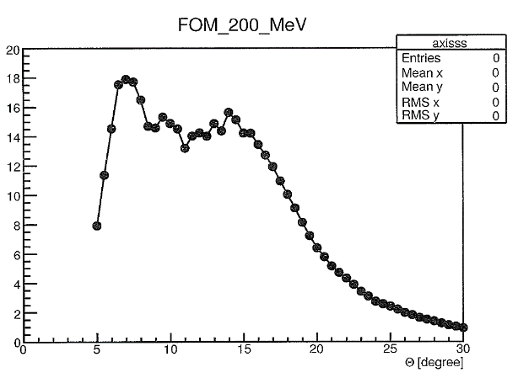
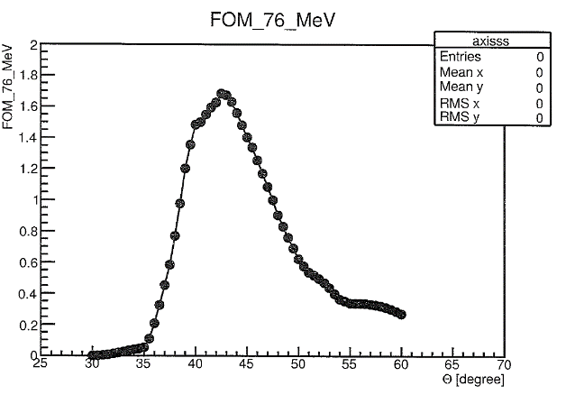
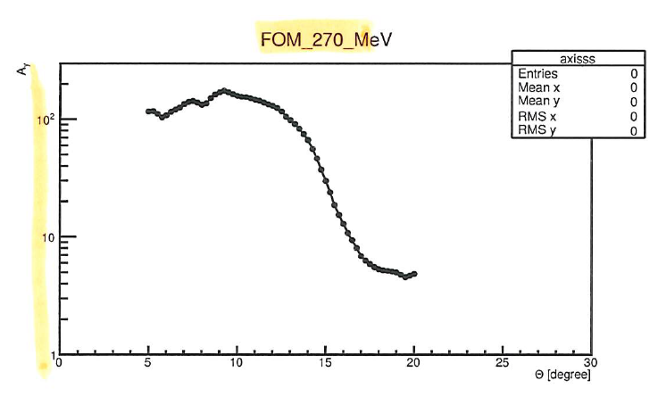
Figure Of Merit vs Energy: choice of energy
13/03/2026
Колокольчиков С.
ЭДМ эксперименты на NICA
11

Slide 12
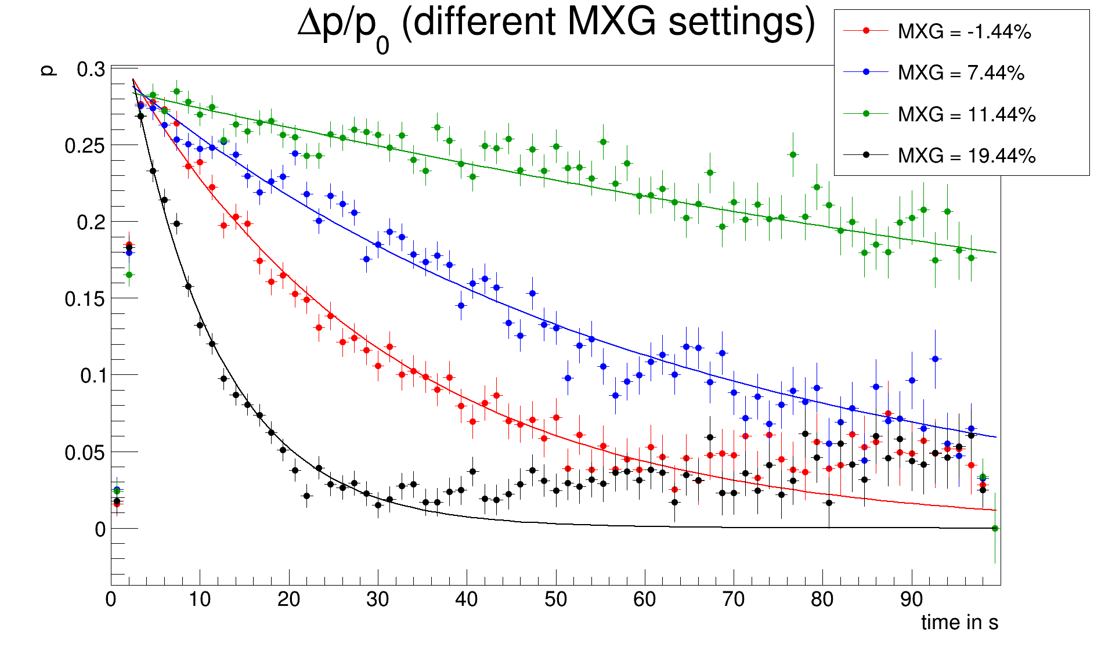


Coherence time
Polarization fit:
$$p=p_{0}e^{t/τ_{SCT}}$$
preliminary
Best Spin Coherence Time: $τ_{SCT}≈1000s$
13/03/2026
Колокольчиков С.
ЭДМ эксперименты на NICA
12

Slide 13

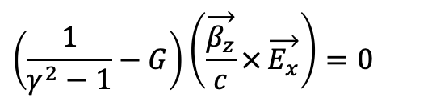
Two types lattices: frozen and quasi-frozen spin
“Frozen” spin lattice for deuteron based on the «E+B» elements:
the spin of the referent particle is always oriented along the momentum
The spin of non-referent particles make incoherent rotation relative to the referent particle spin
or for proton based on the «E» elements:
Quasi-Frozen spin lattice consists of n E-parts and n B-parts of ring:
The spin of the referent particle oscillates within a small angle ±γG/4n relative to the direction of motion
$$\left(\frac{1}{γ^{2}−1}−G\right)\left(\frac{\overset{→}{β_{z}}}{c}×\overset{→}{E_{x}}\right)=0$$
13/03/2026
Колокольчиков С.
ЭДМ эксперименты на NICA
13

Slide 14
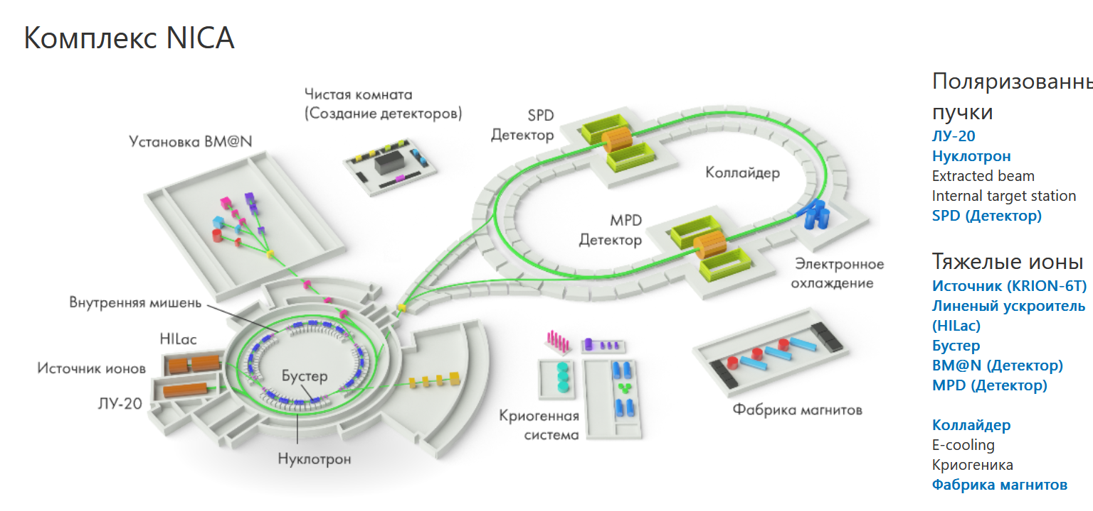
Установки ОИЯИ для измерения ЭДМ
Основные места расположения оборудования для поиска ЭДМ:
1. Bypass («квази-замороженный» спин)
2. Нуклотрон («квази-замороженный» спин) 3. Специализированное кольцо в зд. Б1 («замороженный спин»)
13/03/2026
Колокольчиков С.
ЭДМ эксперименты на NICA
14

Slide 15
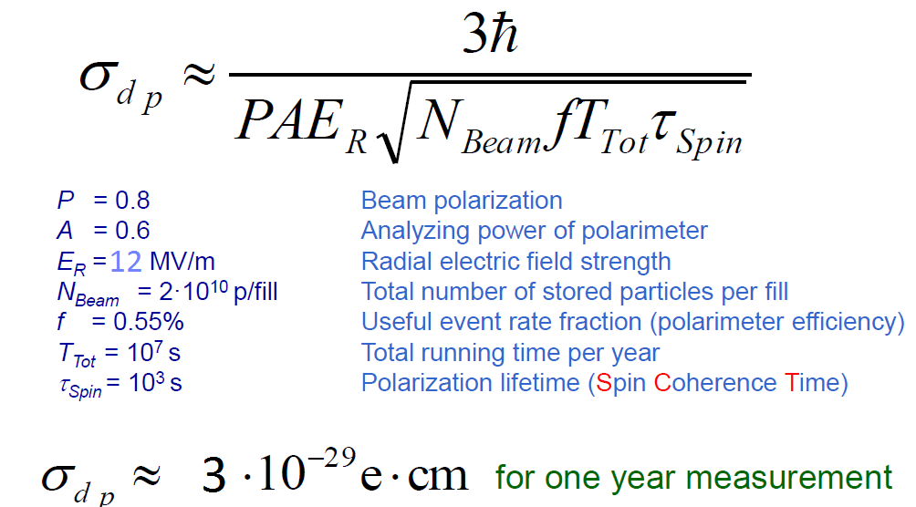
Sensitivity of experiment
13/03/2026
Колокольчиков С.
ЭДМ эксперименты на NICA
15

Slide 16
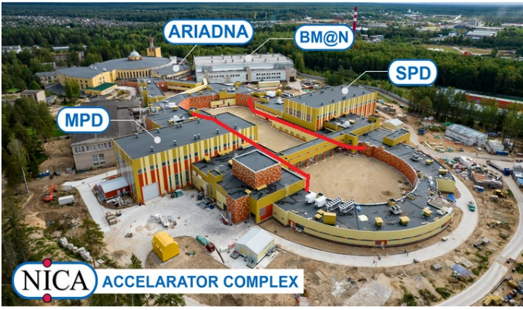
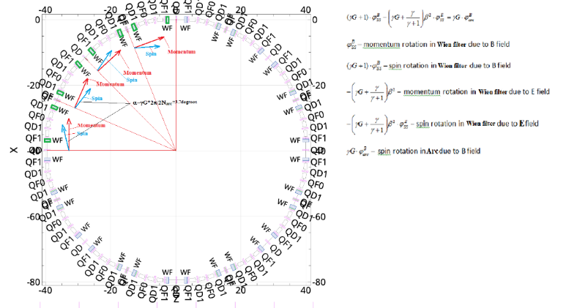
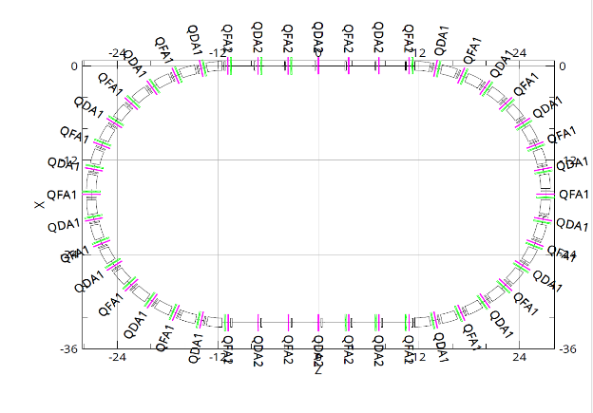
Мы рассмотрели три возможных варианта адаптации установок NICA для исследования электрического дипольного момента легких частиц
Модернизация структуры коллайдера общей
длиной 508 м
потребует два обводных канала ~60 м
с использованием метода квази-фрозен спина
Модернизация структуры Нуклотрона
с общей длиной 251 м методом квази-фрозен
спин
Специализированное (новое) кольцо
для исследования с поляризованными
пучками легких ядер по поиску
электрического дипольного момента общей
длины 146 м методом фрозен-спин
13/03/2026
Колокольчиков С.
ЭДМ эксперименты на NICA
16

Slide 17

Quasi-frozen spin option for NICA collider
13/03/2026
Колокольчиков С.
ЭДМ эксперименты на NICA
17

Slide 18
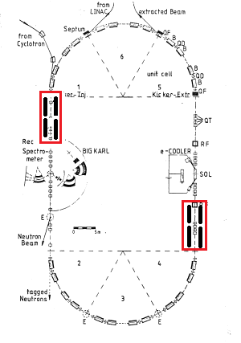
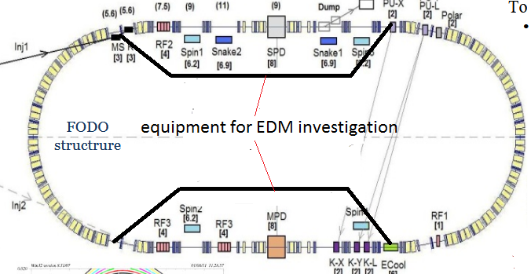
Quasi-Frozen Spin option in COSY and NICA accelerators
Wien filter
13/03/2026
Колокольчиков С.
ЭДМ эксперименты на NICA
18

Slide 19
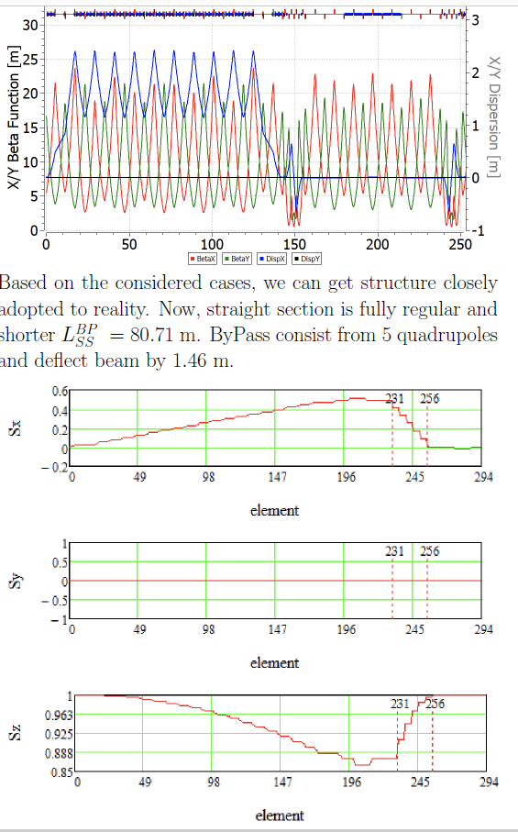
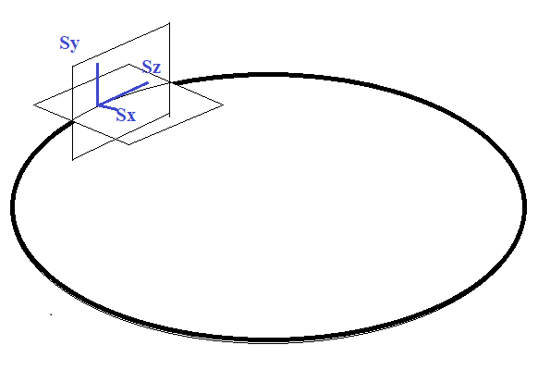
NICA Bypass
13/03/2026
Колокольчиков С.
ЭДМ эксперименты на NICA
19

Slide 20
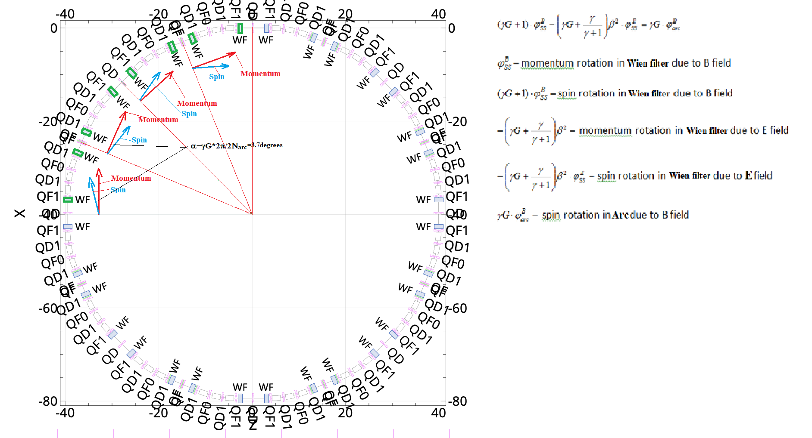
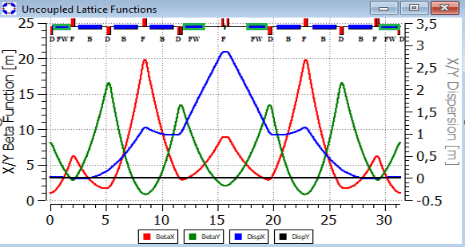
Nuclotron with “Quasi-Frozen” Spin option
Общая длина кольца 251 м:
Совокупная длина всех магнитов 100.8 м
Max магнитное поле 1.8 Тесла
Совокупная длина всех свободных участков 78.6 м
13/03/2026
Колокольчиков С.
ЭДМ эксперименты на NICA
20

Slide 21
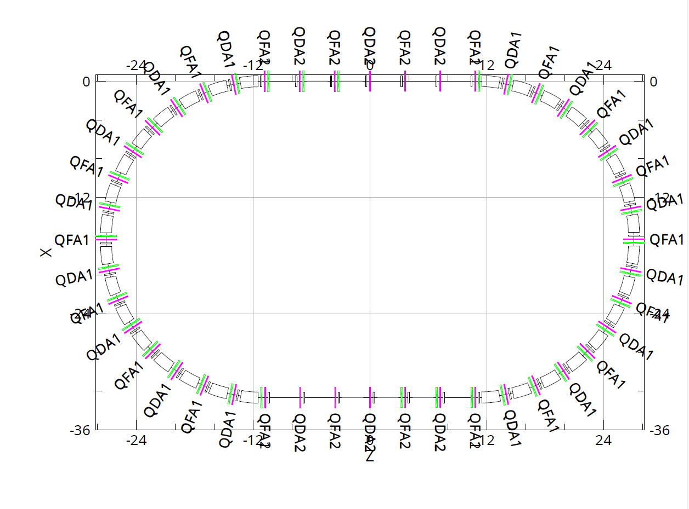
Общий вид кольца для дейтронов “frozen spin” опция
13/03/2026
Колокольчиков С.
ЭДМ эксперименты на NICA
21

Slide 22
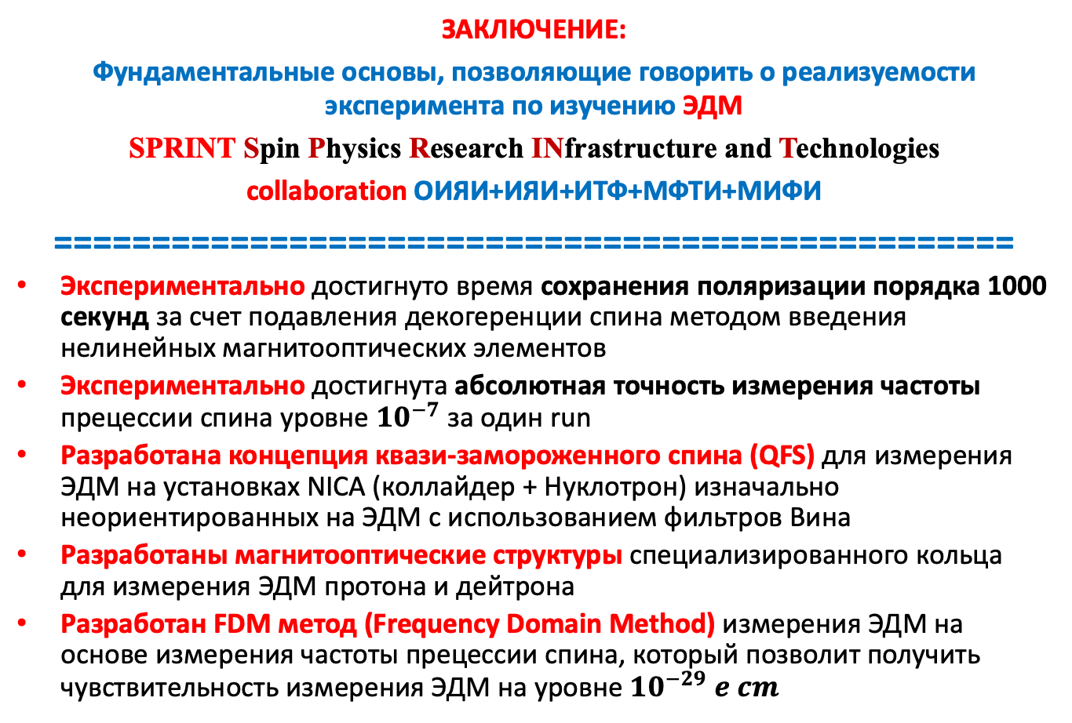
ЗАКЛЮЧЕНИЕ:
Фундаментальные основы, позволяющие говорить о реализуемости эксперимента по изучению ЭДМ
SPRINT Spin Physics Research INfrastructure and Technologies
collaboration ОИЯИ+ИЯИ+ИТФ+МФТИ+МИФИ
=================================================
Экспериментально достигнуто время сохранения поляризации порядка 1000 секунд за счет подавления декогеренции спина методом введения нелинейных магнитооптических элементов
Экспериментально достигнута абсолютная точность измерения частоты прецессии спина уровне ${10}^{−7}$ за один run
Разработана концепция квази-замороженного спина (QFS) для измерения ЭДМ на установках NICA (коллайдер + Нуклотрон) изначально неориентированных на ЭДМ с использованием фильтров Вина
Разработаны магнитооптические структуры специализированного кольца для измерения ЭДМ протона и дейтрона
Разработан FDM метод (Frequency Domain Method) измерения ЭДМ на основе измерения частоты прецессии спина, который позволит получить чувствительность измерения ЭДМ на уровне ${10}^{−29} e cm$
13/03/2026
Колокольчиков С.
ЭДМ эксперименты на NICA
22

Slide 23
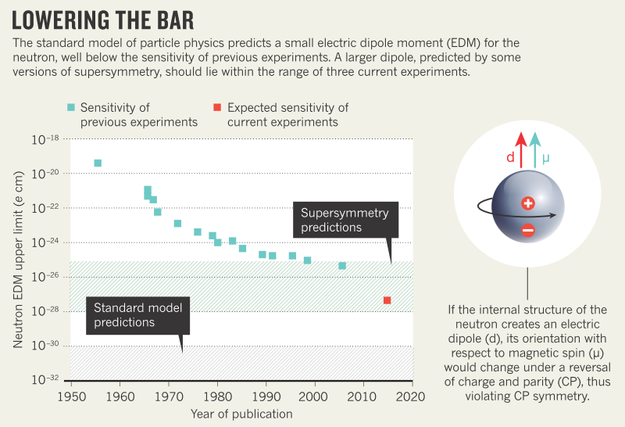
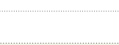
Storage Ring EDM Project
pEDM
dEDM
Possibility
of a
discovery
Highest sensitivity
13/03/2026
Колокольчиков С.
ЭДМ эксперименты на NICA
23

Slide 24

13/03/2026
Колокольчиков С.
ЭДМ эксперименты на NICA
24

Slide 25
BACK UP

Slide 26
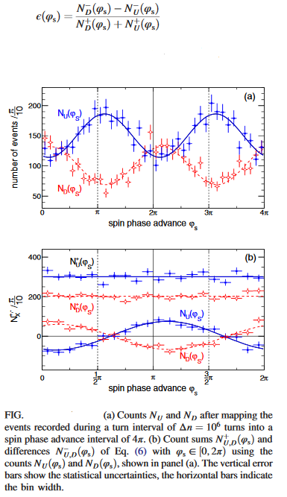
Measurement of polarization asymmetry
13/03/2026
Колокольчиков С.
ЭДМ эксперименты на NICA
26

Slide 27
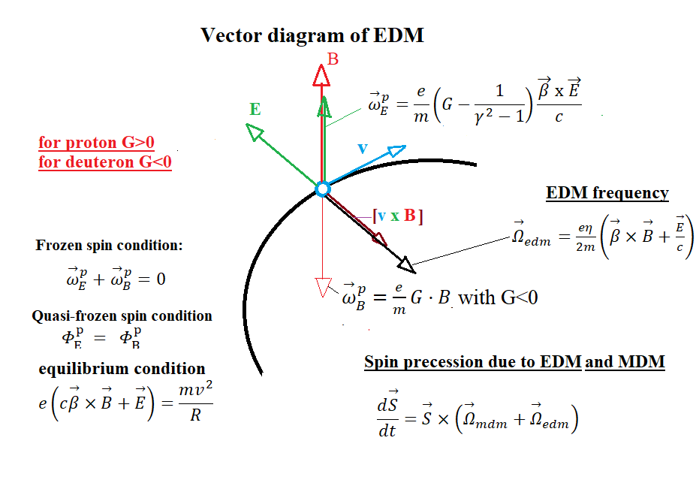
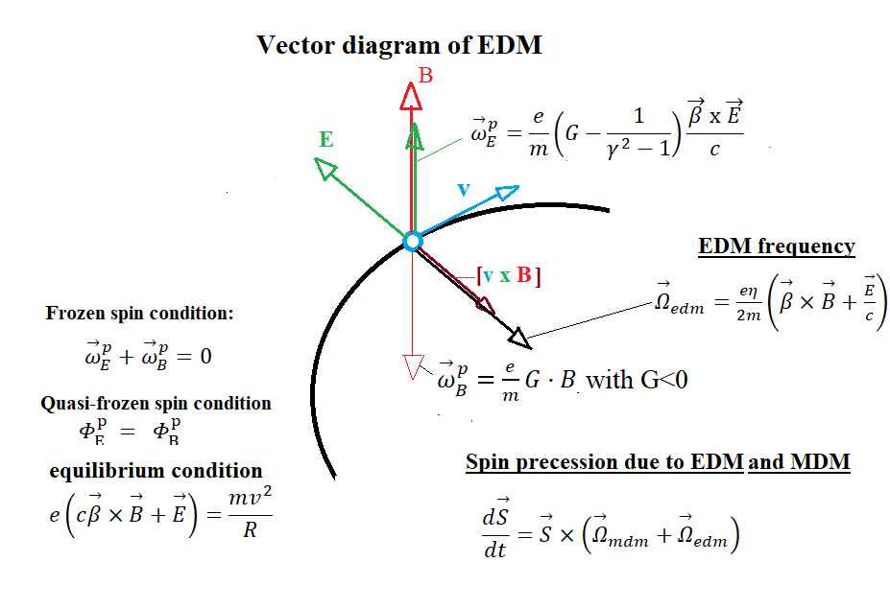


Векторная диаграмма полей и частот
for “Frozen” spin
$${\vec{Ω}}_{MDM}=−\frac{q}{mγ}\left[\left(γG+1\right){\vec{B}}_{⊥}+\left(G+1\right){\vec{B}}_{∥}−\left(γG+\frac{γ}{γ+1}\right)\frac{\vec{β}×\vec{E}}{c}\right]$$
$$\vec{Ω}=\frac{e}{m}\left\{G\overset{→}{B}+\left(\frac{1}{γ^{2}−1}−G\right)\left(\frac{\overset{→}{β}×\overset{→}{E}}{c}\right)+\frac{η}{2}\left(\frac{\vec{E}}{c}+\vec{β}×\vec{B}\right)\right\}$$
13/03/2026
Колокольчиков С.
ЭДМ эксперименты на NICA
27

Slide 28
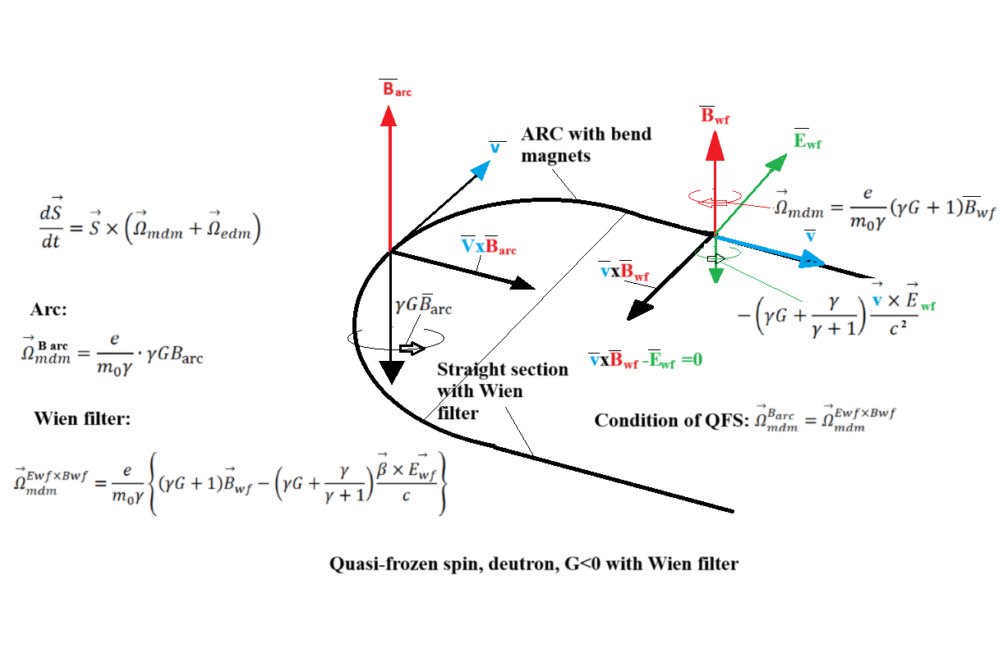
ARC+ Wien filter, deuteron G<0 for “quasi-frozen” spin
13/03/2026
Колокольчиков С.
ЭДМ эксперименты на NICA
28

Slide 29
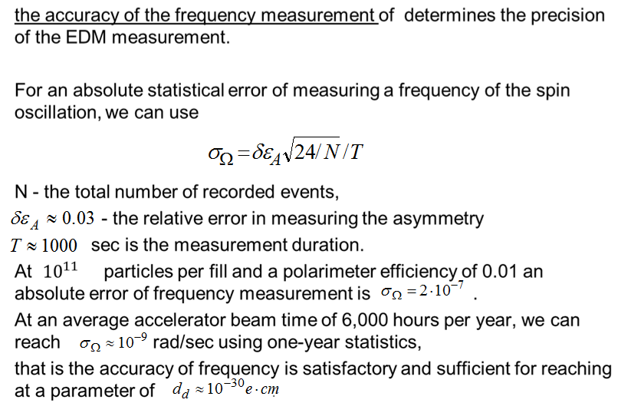
EDM measurement precision
13/03/2026
Колокольчиков С.
ЭДМ эксперименты на NICA
29

Slide 30
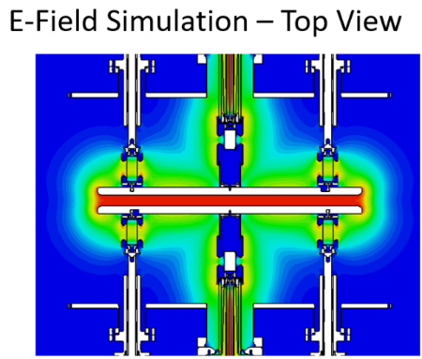
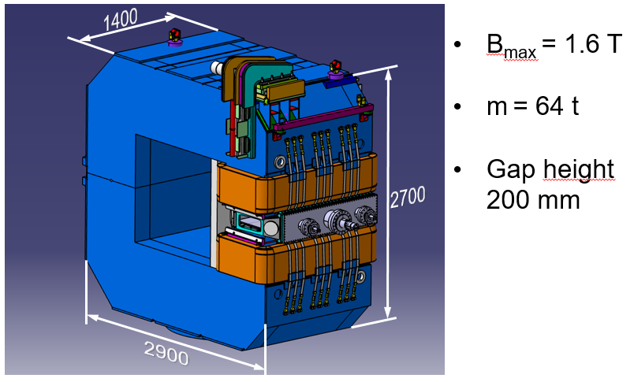
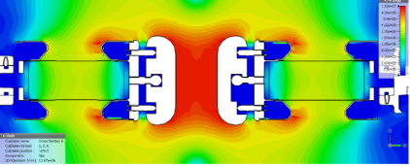
Frozen spin lattice for deuteron at G<0 based on the «B+E» elements
Frozen spin lattice for proton at G>0 based on the «E» elements
13/03/2026
Колокольчиков С.
ЭДМ эксперименты на NICA
30

Slide 31
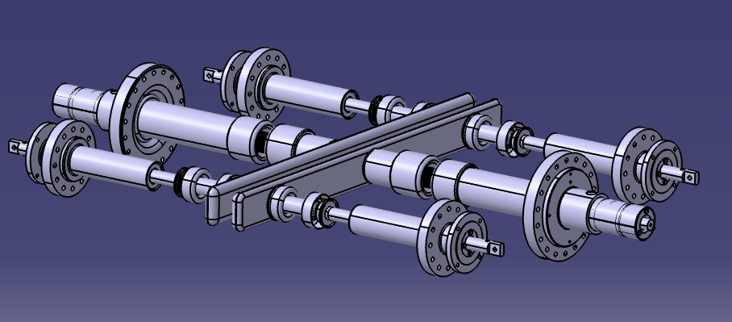
Deflector w/o Shields
Actuators
Deflector
Feed-Throughs
Deflector:
Length 1020 mm
Height 90 mm
Gap 40 - 80 mm (tbd)

Slide 32
Quasi-frozen spin option for NICA collider

Slide 33
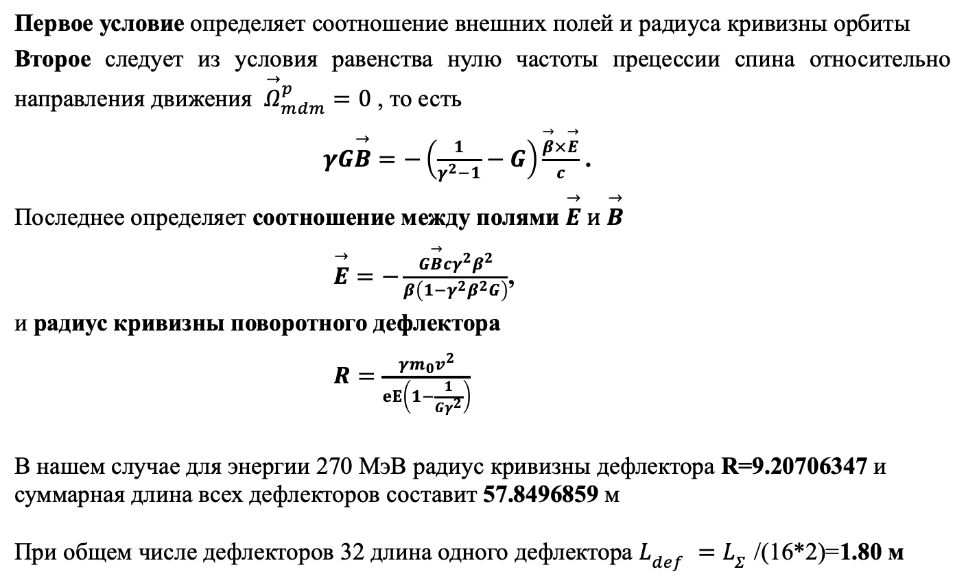
Параметры «фрозен» структуры для дейтронов
Первое условие определяет соотношение внешних полей и радиуса кривизны орбиты
Второе следует из условия равенства нулю частоты прецессии спина относительно направления движения ${\overset{→}{Ω}}_{mdm}^{p}=0$ , то есть
$γG\overset{→}{B}=−\left(\frac{1}{γ^{2}−1}−G\right)\frac{\overset{→}{β}×\overset{→}{E}}{c}$ .
Последнее определяет соотношение между полями $\overset{→}{E} и \overset{→}{B}$
$\overset{→}{E}=−\frac{G\overset{→}{B}cγ^{2}β^{2}}{β\left(1−γ^{2}β^{2}G\right)}$,
и радиус кривизны поворотного дефлектора
$R=\frac{γm_{0}v^{2}}{eE\left(1−\frac{1}{{Gγ}^{2}}\right)}$
В нашем случае для энергии 270 МэВ радиус кривизны дефлектора R=9.20706347 и суммарная длина всех дефлекторов составит 57.8496859 м
При общем числе дефлекторов 32 длина одного дефлектора $L_{def}=L_{Σ}$ /(16*2)=1.80 м

